Slide 1


Создание сайта:”Волонтерство в ГБОУ Школа №2051 г.Москвы”
Проект выполнили: Расоева Вероника и Садыкова Аделина
ГБОУ Школа №2051
10 ‘А’
Руководитель проекта:
преподаватель ДТ «Альтаир»
Панов Александр Денисович

Slide 2

Актуальность
Человек, заинтересованный в волонтёрском деле, может узнать о нём что-то новое и даже найти себя в нём с помощью теста.
﻿﻿В современных условиях волонтёрская деятельность становится всё более востребованной: растёт количество социальных инициатив, мероприятий, благотворительных акций и проектов помощи людям, животным и экологии.
2

Slide 3

Цель
Задачи
Разработать сайт с информацией о волонтёрстве и общедоступные применения.
1.Изучения программных языков
2.Освоение веб-дизайна
3. Создание прототипа
4. Создание сайта
3

Slide 4
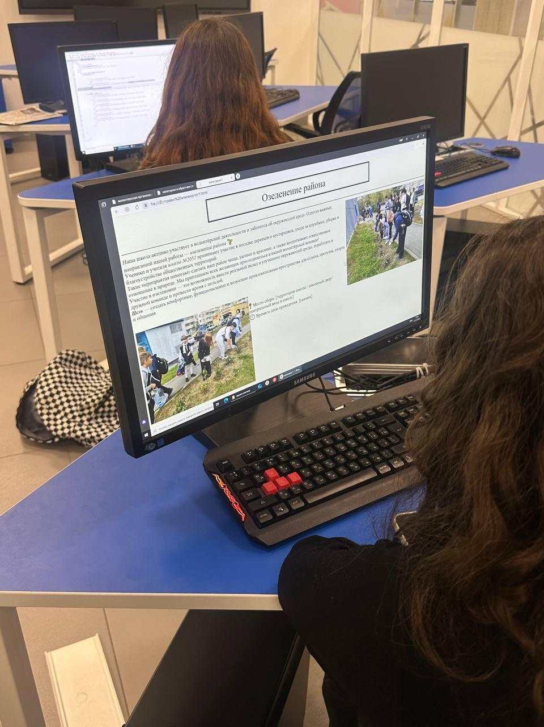
Методика
выполнения работы
Изучение видов волонтёрской деятельности школы, подбор текстов, изображений и материалов.
Разработка страниц: главная, категории волонтёрства, тест, обратная связь.
Подбор цветовой палитры, шрифтов и оформление блоков в едином стиле.
Создание страниц с использованием HTML и CSS.
4

Slide 5
Материалы
Оборудование и ПО
Информация на открытых источниках
Программное обеспечение (VSCode, NotePad++).
Компьютер на ОП Windows 10.
5

Slide 6
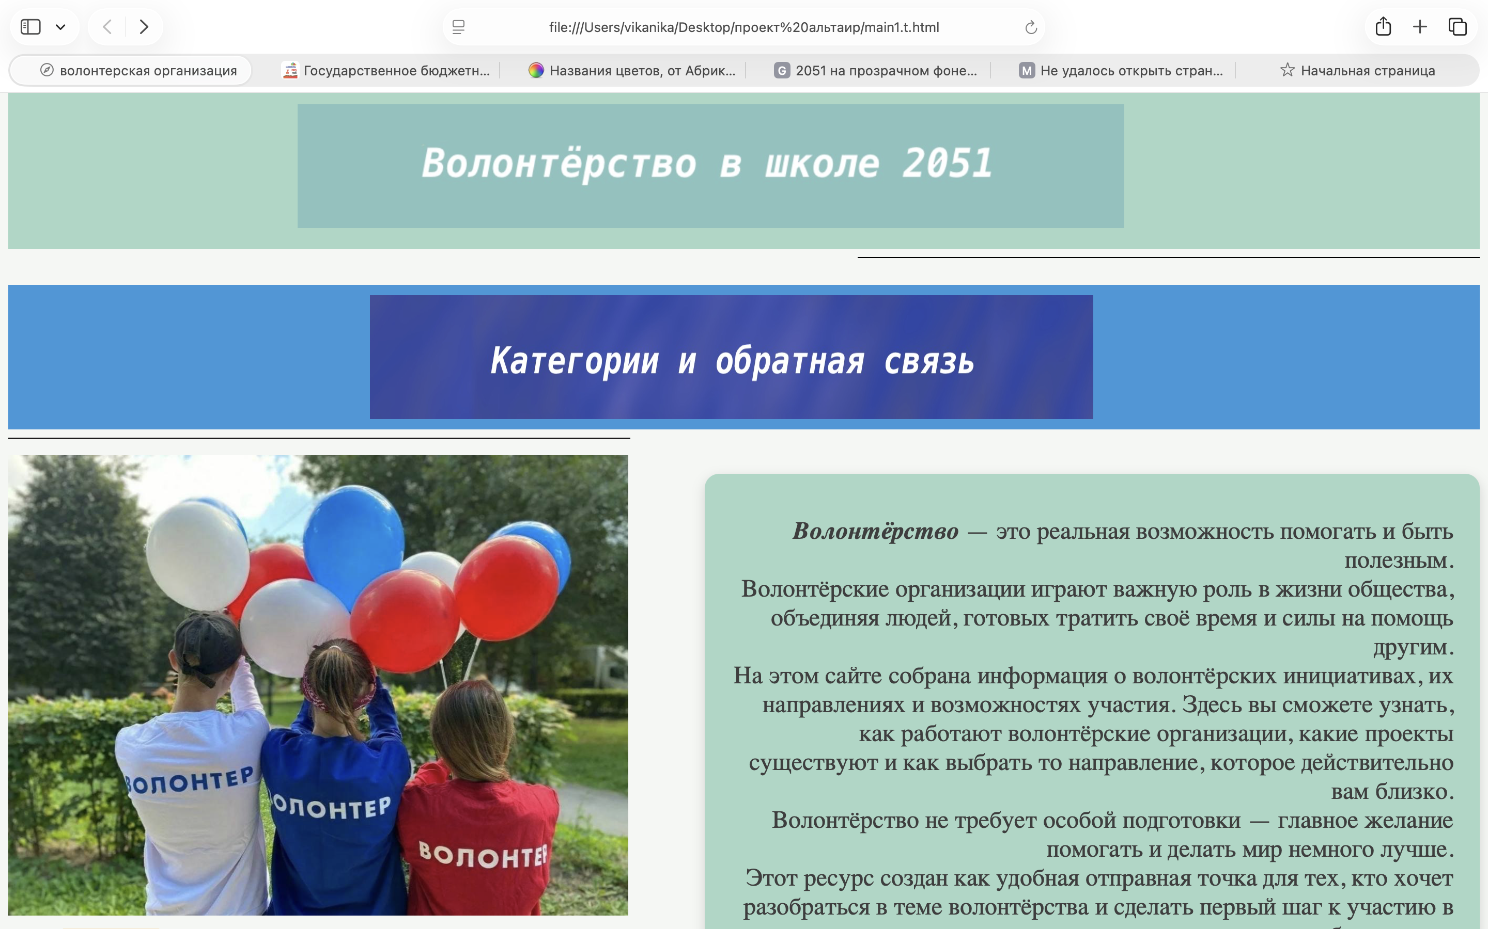
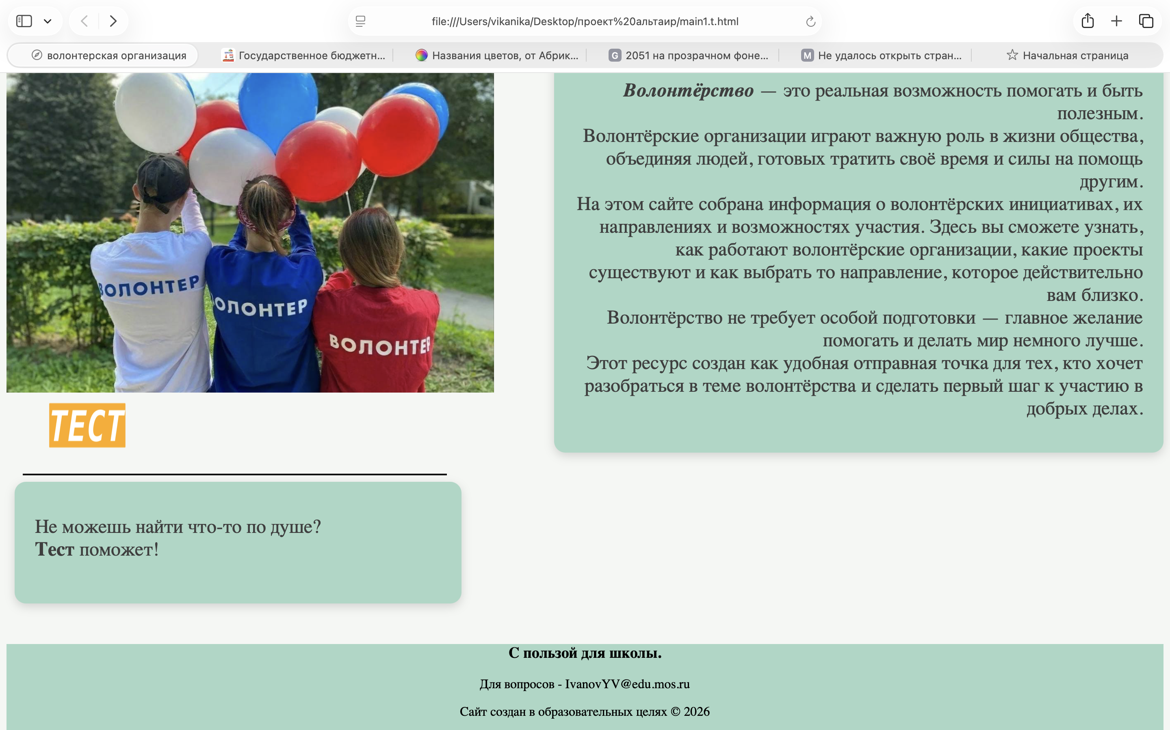
Результаты
6

Slide 7
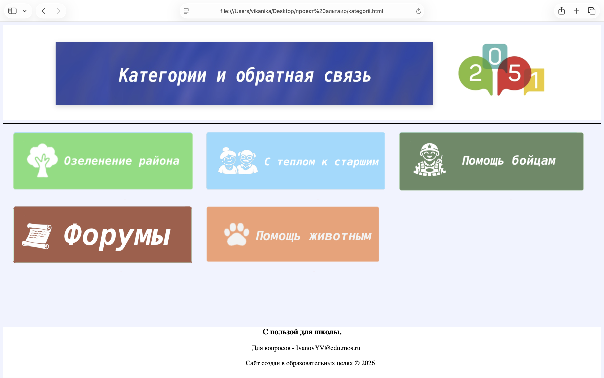
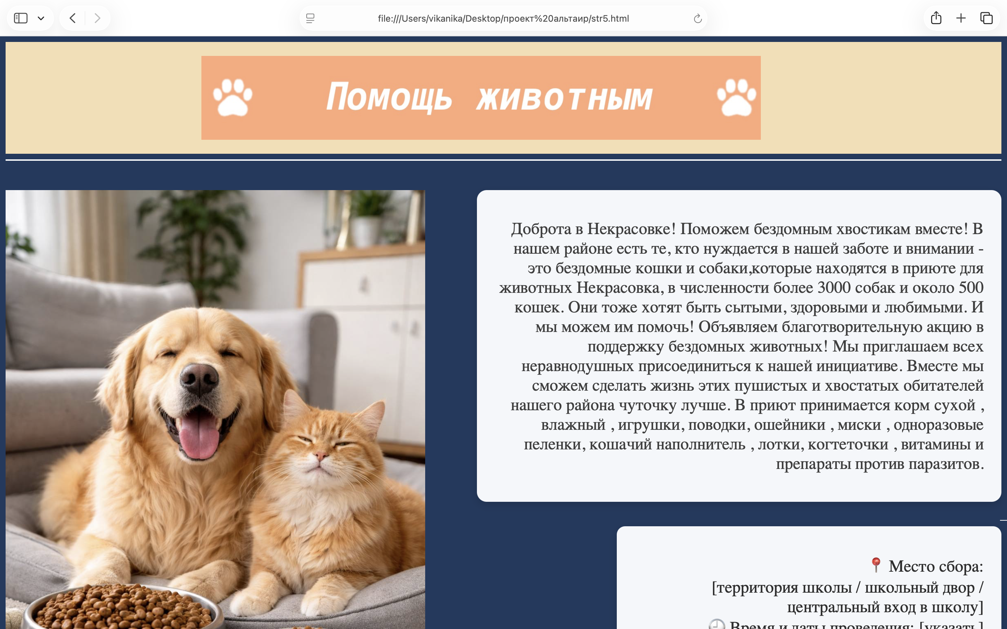
Результаты
7

Slide 8
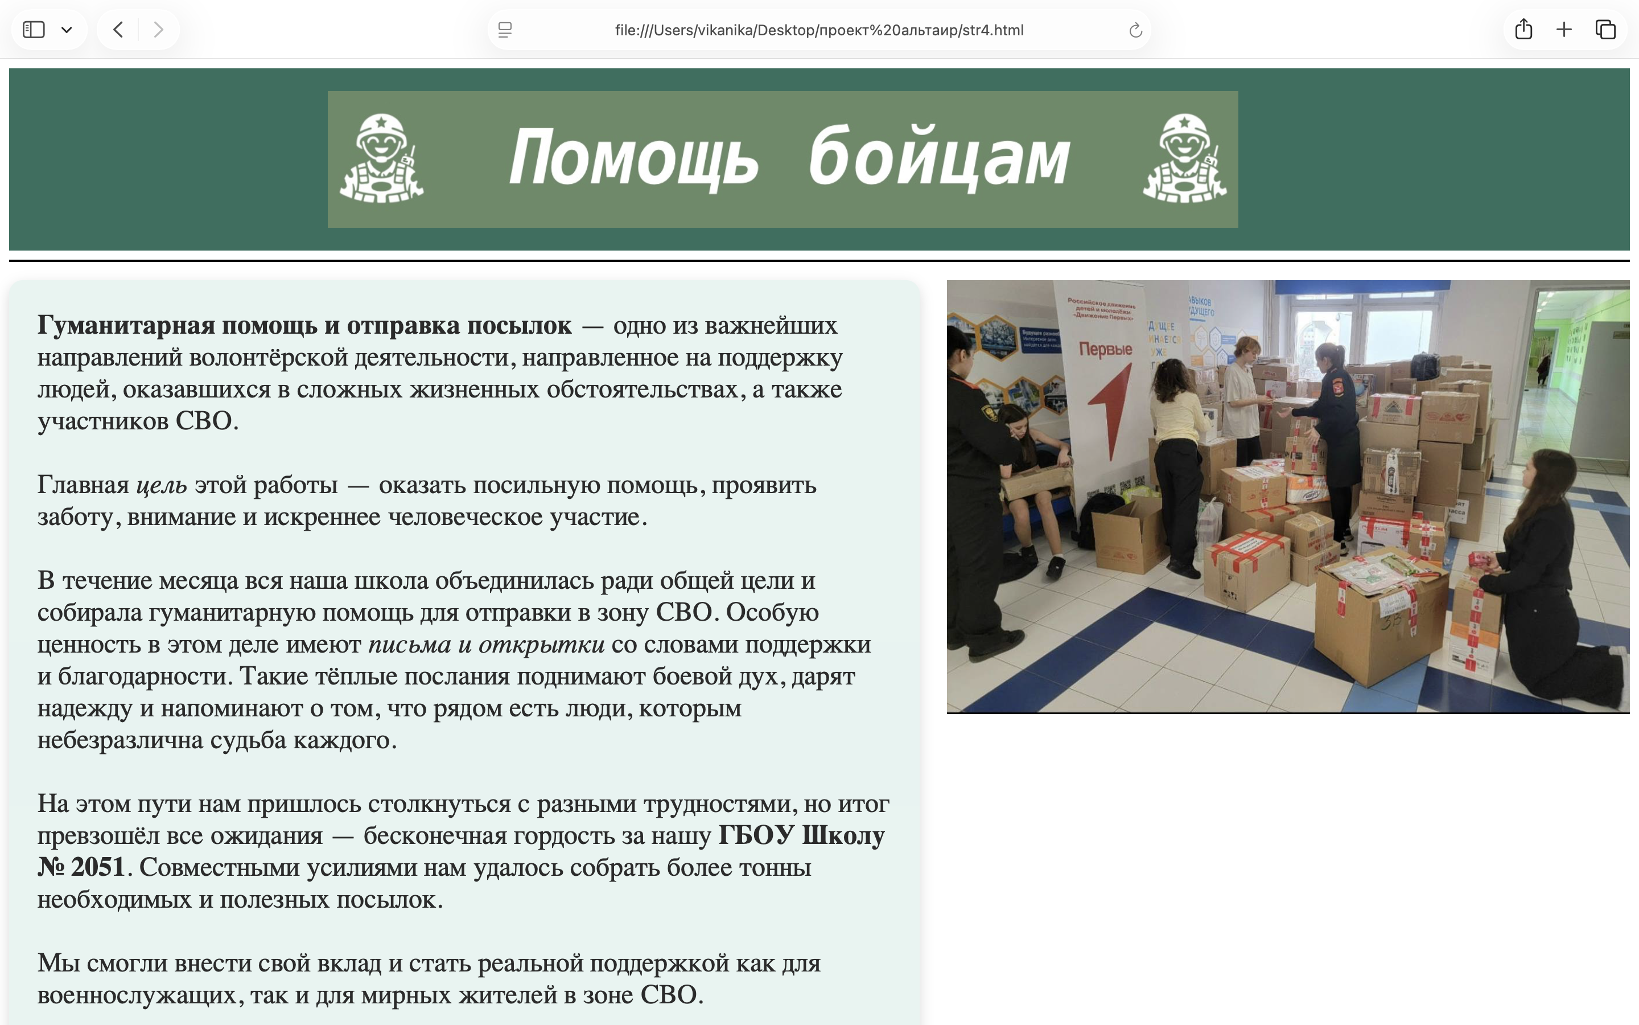
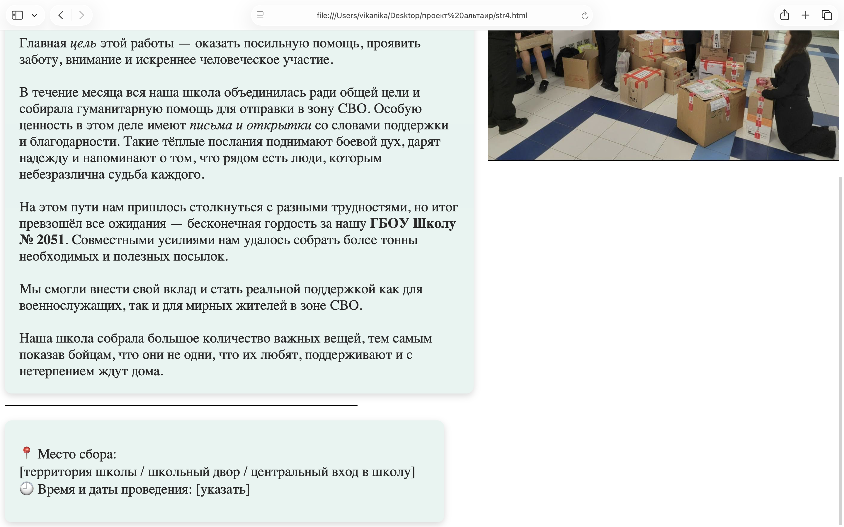
Результаты
8

Slide 9
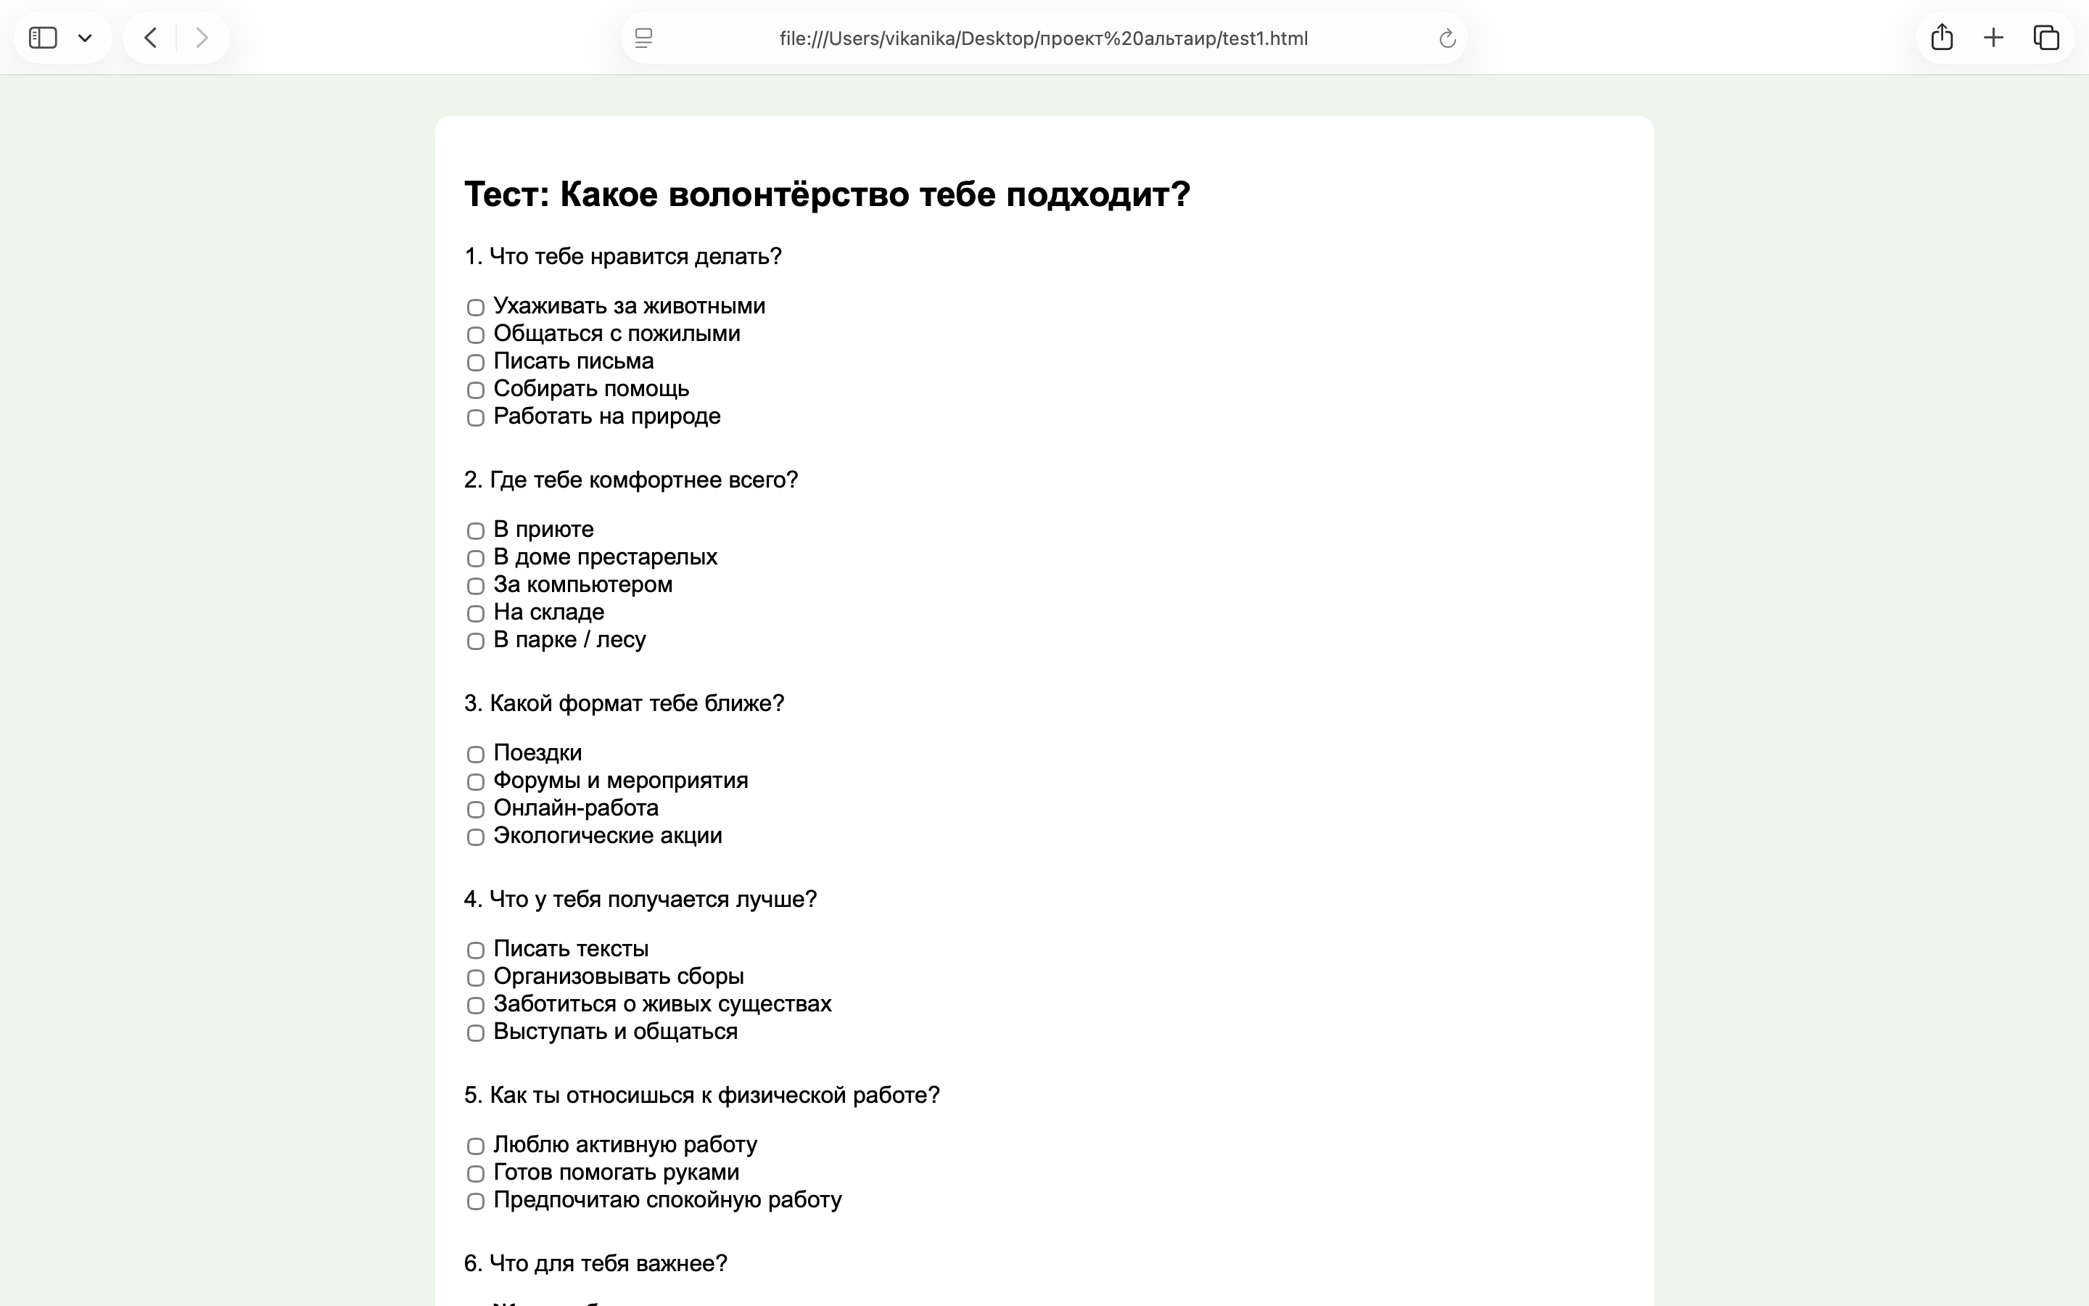
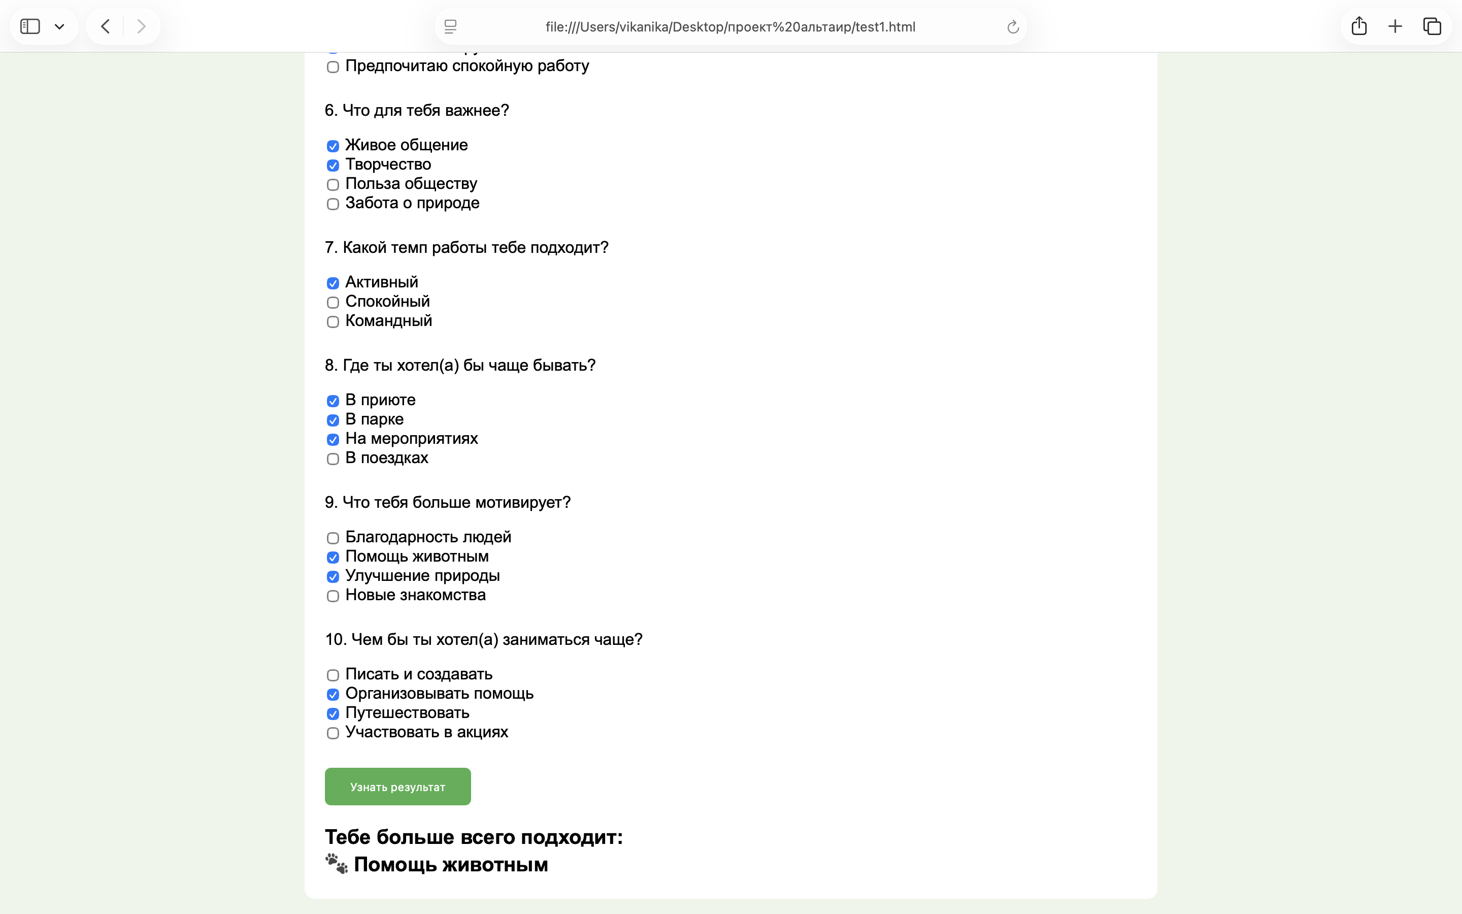
Результаты
9

Slide 10
Выводы
Cтало понятно, что сайт является эффективным инструментом для информирования учащихся и педагогов о возможностях участия в добровольческой деятельности. Через удобную структуру и понятный интерфейс пользователи могут быстро узнать о направлениях волонтёрства, мероприятиях и способах помощи.
Процесс разработки показал, что даже с помощью простых технологий (HTML, CSS и JavaScript) можно создать современный, наглядный и функциональный ресурс. Это доказывает, что школьники могут самостоятельно участвовать в создании полезных цифровых проектов.
10

Slide 11

Дальнейшее развитие проекта
В дальнейшем планируется активное развитие и совершенствование сайта. Мы будем регулярно пополнять его новой актуальной информацией о волонтёрских акциях, мероприятиях, направлениях помощи и достижениях нашей школы.
Мы планируем сделать его полностью адаптивным, чтобы им было удобно пользоваться как на компьютерах, так и на планшетах и мобильных телефонах. Это обеспечит доступность информации для каждого пользователя в любое время и в любом месте.
11

Slide 12
Список использованных источников
[Электронный ресурс]. 2002 – 2022. URL: http://htmlbook.ru/HTML
[Учебник]. Изучаем HTML, XHTML и CSS. 2-е изд. — СПб.: Питер, 2014. — 720 с.: ил. — (Серия «Head First O’Reilly»)
[Учебник]. Программирование на PHP в примерах и задачах / Алексей Васильев. — Москва : Эксмо, 2021. — 352 с. — (Российский компьютерный бестселлер)
[Учебник]. Новая большая книга CSS. — СПб.: Питер, 2016. — 720 с.: ил. — (Серия «Бестселлеры O’Reilly»).
[Учебник]. HTML и CSS. Разработка и дизайн веб-сайтов /Джон Дакетт; [пер. с англ. М. А. Райтмана]. - М.: Эксмо, 2013. -480 с.: ил.+ 1 CD. - (Мировойкомпьютерный бестселлер).
12

